Slide 1
Neurónové siete
Klasifikácia hviezd
Patrik Tariška

Slide 2
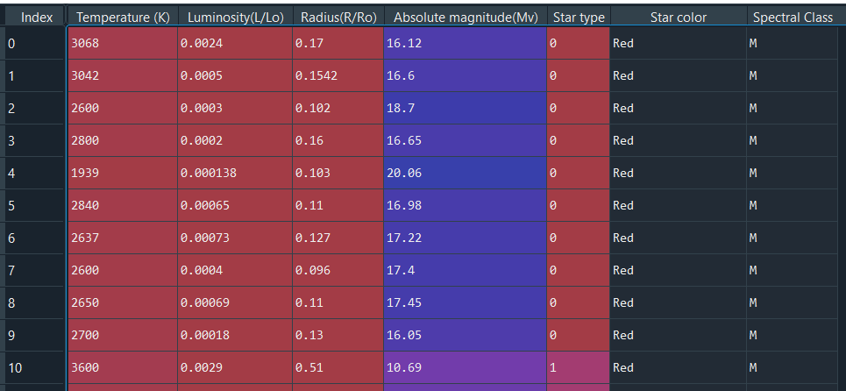
Dataset stars data
Tvar: 240 x 7 (R x S)
Stĺpce Temperature (K), Luminosity(L/Lo), Radius(R/Ro), Absolute magnitude(Mv), Star type, Star color, Spectral Class

Slide 3
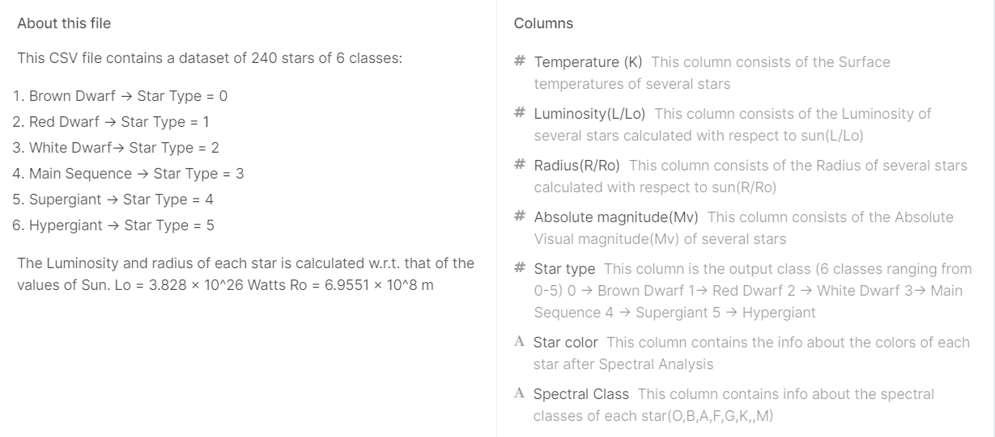
Popis datasetu

Slide 4
Spracovanie dát
Najprv stĺpce Luminosity(L/Lo), Radius(R/Ro), Absolute magnitude(Mv) ako vstup a Star type ako výstup resp. kategórie pre klasifikáciu
Bez rozdelenie na trénovacie a testovacie (neskôr zmenené)
Neskôr sme použili všetky parametre, ktoré sa využívajú
Bolo potrebné prekonvertovať textové hodnoty na numerické

Slide 5
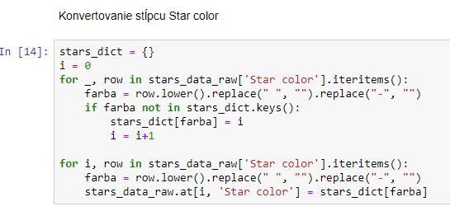
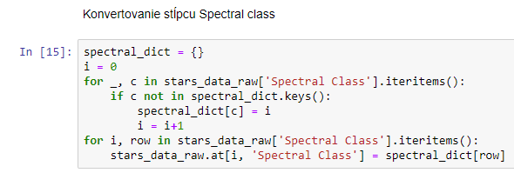
Konvertovanie dát

Slide 6
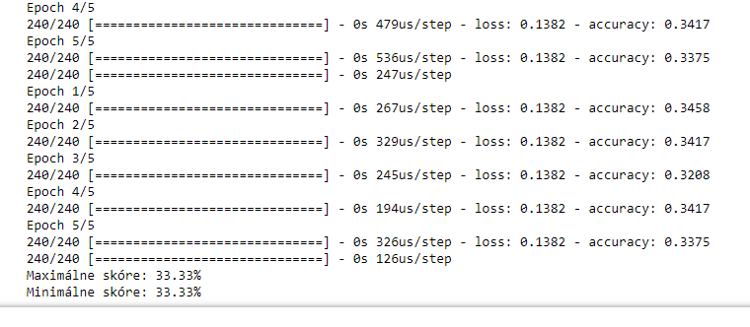
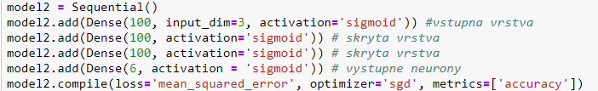
Prekážky na začiatku trénovania
Nevhodné dáta pre trénovanie (nevhodné stĺpce)
Nevhodná aktivačná funkcia (sigmoid)
Nevhodné kompilačné parametre
Málo tréningových iterácií (epoch)

Slide 7
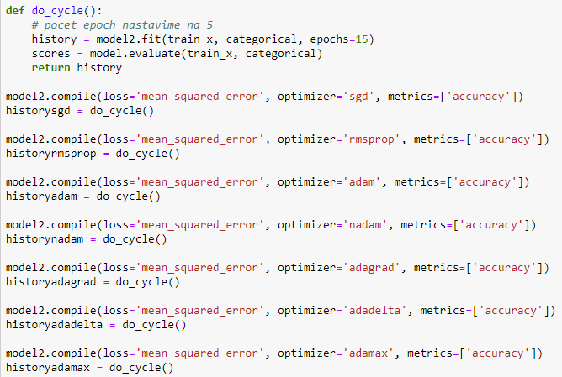
Riešenie prekážok
Vybratie vhodnejšieho optimizera a loss funkcie
Vybratie vhodnejšej aktivačnej funkcie
Použitie správnych parametrov pre vstup

Slide 8
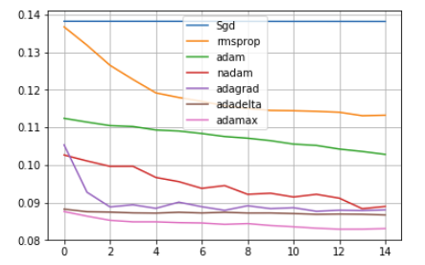
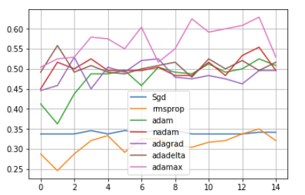
Porovnanie optimizerov
Loss
Accuracy

Slide 9
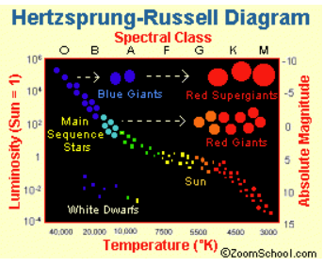
Vybratie vhodných parametrov
Klasifikácia hviezd:
Na základe farby, teploty, svetelnosti, veľkosti a spektrálneho typu
Doplnili sme aj farbu hviezdy
Ako výstup sme hľadali typ hviezdy
Luminosity(1), Spectral class(6), Magnitude(3) a Temperature(0) a Star color(5) ako vstup X
Star type(4) ako vstup y resp. očakávaný výstup

Slide 10
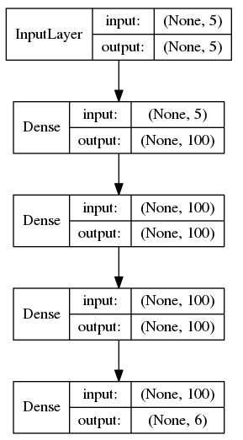
Štruktúra siete
Model Sequential z knižnice Keras
5 vstupných parametrov
3 skryté vrstvy po 100 neurónov, akt. Funkcia ReLU
Výstup so 6 neurónmi, funkcia softmax
Použili sme optimizer adamax a loss funkciu categorical crossentropy
20% dát ako validačné

Slide 11

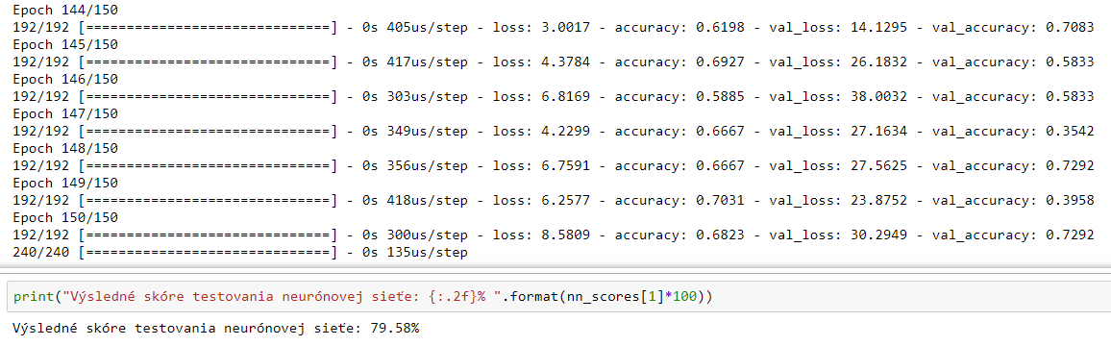
Definovanie výsledného modelu

Slide 12
Definovanie výsledného modelu
ReLU – Rectified Linear Unit 𝑓(𝑥) = 𝑚𝑎𝑥(0, 𝑥), ide o spojenie dvoch lineárnych funkcií
Výpočetne nenáročná, vhodná pre klasifikáciu
Prekonáva problém miznúceho gradientu → rýchlejšie sa učiace a efektívnejšie siete
Nevýhodou je že môže „zomrieť“ neurón a už sa neaktivuje
Softmax – vhodná pre finálnu vrstvu klasifikačných NS
Produkuje distribúciu pravdepodobnosti
Categorical cross-entropy – ako vstup berie výstup zo softmax
Kvôli metóde to_categorical – viacero tried klasifikácie
Adamax – variant optimizera Adam, niekedy môže byť efektívnejší ako Adam

Slide 13
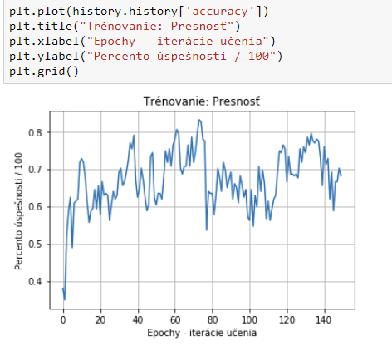
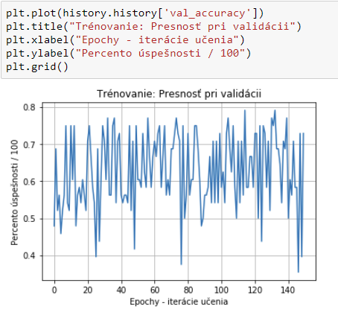
Vizualizácia Úspešnosti

Slide 14
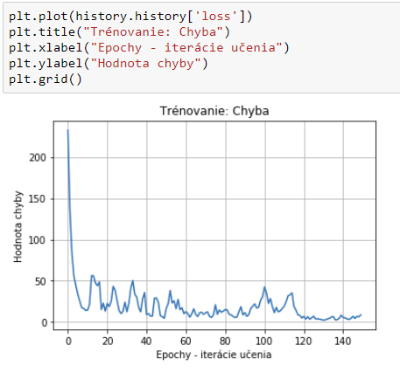
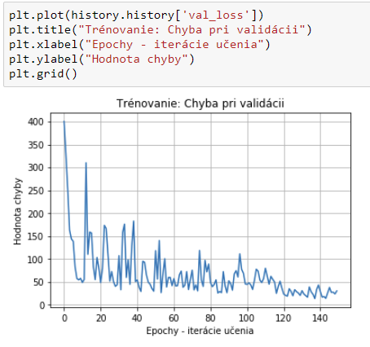
Vizualizácia chyby (Straty)

Slide 15
Záver
Dôležité použiť správne vstupné parametre, vhodné aktivačné funkcie, loss funkciu a optimizer
Dosiahnutá úspešnosť bola medzi 55% - 82%
Malý objem dostupných dát v datasete, tým pádom nižšia úspešnosť

Slide 16
Ďakujem za pozornosť

Slide 17
ZDROJE
https://www.enchantedlearning.com/subjects/astronomy/stars/startypes.shtml
https://www.vutbr.cz/www_base/zav_prace_soubor_verejne.php?file_id=180844
https://keras.io/
https://www.kaggle.com/deepu1109/star-dataset
https://www.youtube.com/watch?v=-7scQpJT7uo&list=LLBhJy0ZAyhxkMEwC3CdIxGQ

